Slide 1
BIOCHEMISTRY I
CARBOHYDRATE

Slide 2
CARBOHYDRATES
คาร์โบไฮเดรต เป็นสารอินทรีย์ที่พบมากที่สุดในธรรมชาติ
เกิดขึ้นจากการสังเคราะห์แสงโดยพืช สาหร่ายและจุลินทรีย์บางชนิด
เป็นสารตั้งต้นในกระบวนการสังเคราะห์สารชีวโมเลกุลอื่น ๆ
สัตว์ได้พลังงานจากคาร์โบไฮเดรต

Slide 3
สมบัติทางเคมีของคาร์โบไฮเดรต
โครงสร้างมี asymmetric centers
มีโครงสร้างทั้งในรูป linear และ ring
สร้างโพลิเมอร์ได้ด้วยพันธะ glycosidic
มีศักยภาพในการสร้าง H bonds กับน้ำและสารอื่น ๆ

Slide 4
การตั้งชื่อคาร์โบไฮเดรต
Carbohydrate มาจาก (CH₂O)_{n} เมื่อ n=3 หรือมากกว่า
Monosaccharides = simple sugars
oligosaccharides
polysaccharides

Slide 5
MoNOSACCHARIDES
ที่พบมากมีคาร์บอน 3-7 อะตอม
แบ่งออกเป็น aldose กับ ketose
aldose ที่ง่ายที่สุดคือ glyceraldehyde
ketose ที่ง่ายที่สุดคือ dihydroxyacetone
ทั้งสองชนิดเป็น triose (แต่ hexose พบมากที่สุด)

Slide 6
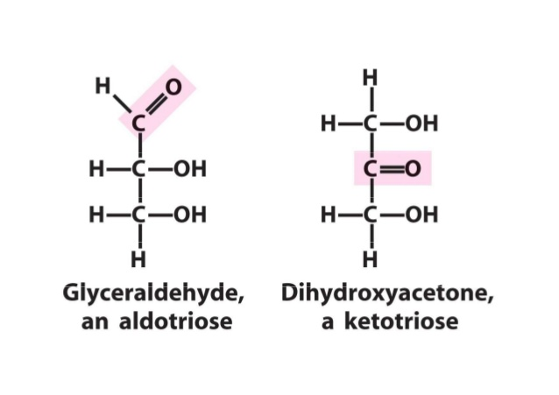

Slide 7
StereoChemistry
aldose ที่มี 3C กับ ketose ที่มี 4C ขึ้นไป มี chiral centers
นิยมเขียนโครงสร้างแบบ Fischer projection
โมโนแซคคาไรด์ที่มี asymmetric carbons 2 แห่งขึ้นไป จะเติม D- หรือ L- หน้าชื่อ ขึ้นอยู่กับ configuration ของ asymmetric carbon ตัวที่ไกลที่สุดจากหมู่ฟังก์ชัน

Slide 8
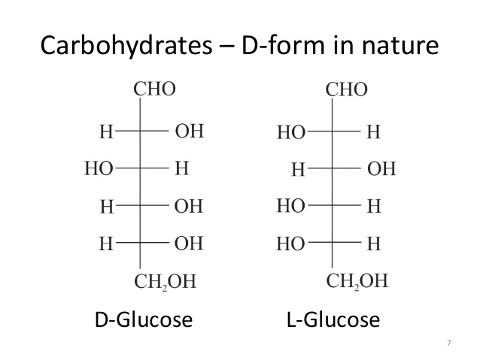

Slide 9
StereoChemistry
D- กับ L- เป็นภาพในกระจกซึ่งกันและกัน
Stereoisomers ที่เป็น mirror image กัน เรียกว่า enantiomers
คู่ไอโซเมอร์ที่มี configuration แตกต่างกันที่ chiral center อย่างน้อยหนึ่งแห่ง แต่ไม่ใช่ภาพในกระจก เรียกว่า diastereomers

Slide 10
StereoChemistry
น้ำตาล 2 ชนิด ที่มี configuration ต่างกันที่ chiral center เพียงแห่งเดียว เรียกว่า epimers

Slide 11
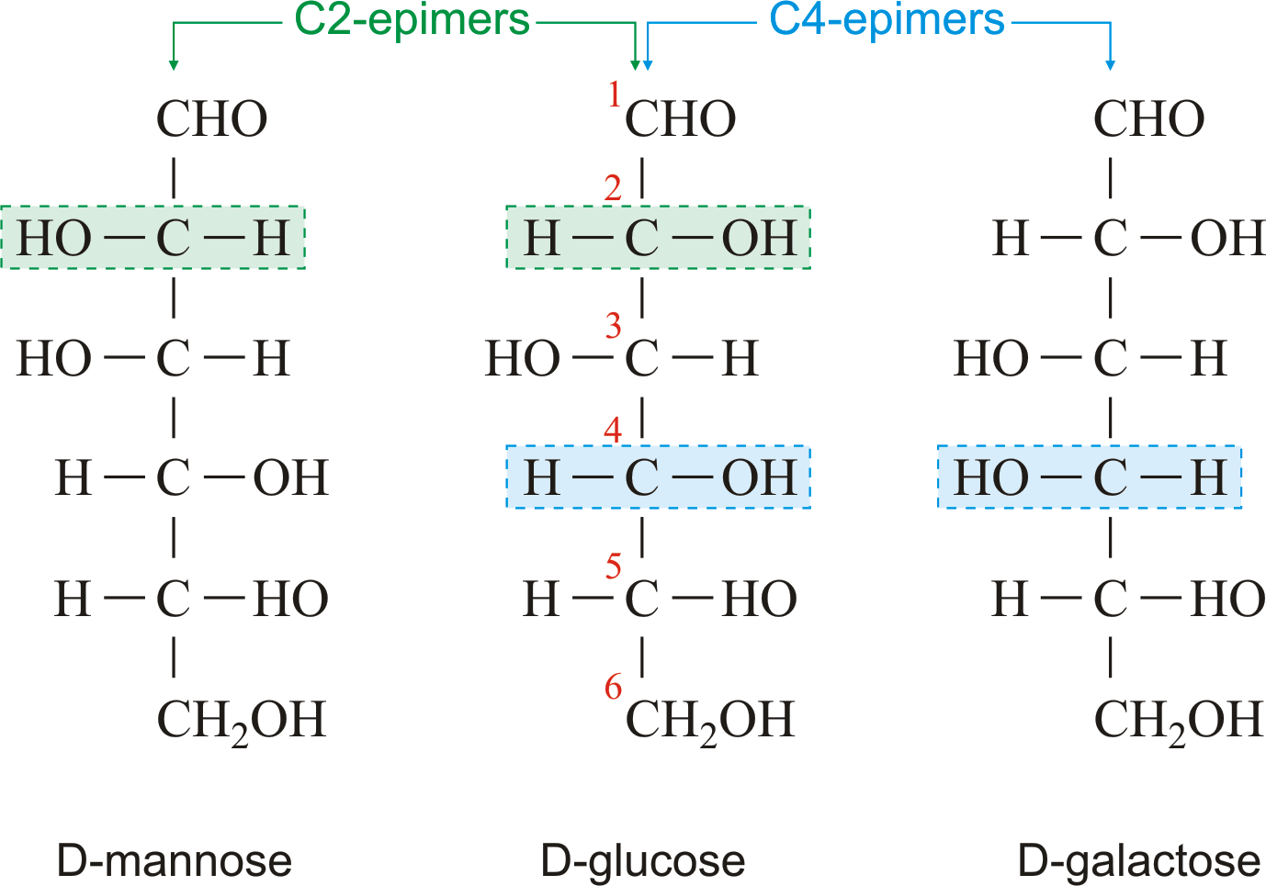

Slide 12
Cyclic and anomeric forms
Sir Norman Haworth กล่าวว่ากลูโคสแบบ linear สามารถเกิดปฏิกิริยาภายในโมเลกุล กลายเป็น cyclic ได้
เนื่องจากมีโครงสร้างคล้าย pyran จึงเรียกว่า pyranose

Slide 13
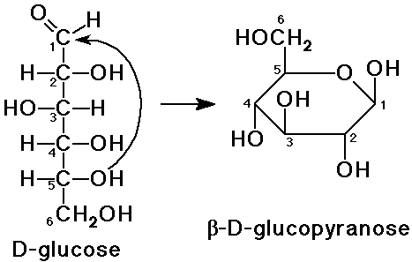

Slide 14
Cyclic and anomeric forms
ในทำนองเดียวกัน ketose ก็เกิดวงแหวนได้ เรียกว่า furanose
หมู่ carbonyl กลายเป็น asymmetric carbon
เกิด isomer ที่แตกต่างกัน เรียกว่า anomer

Slide 15
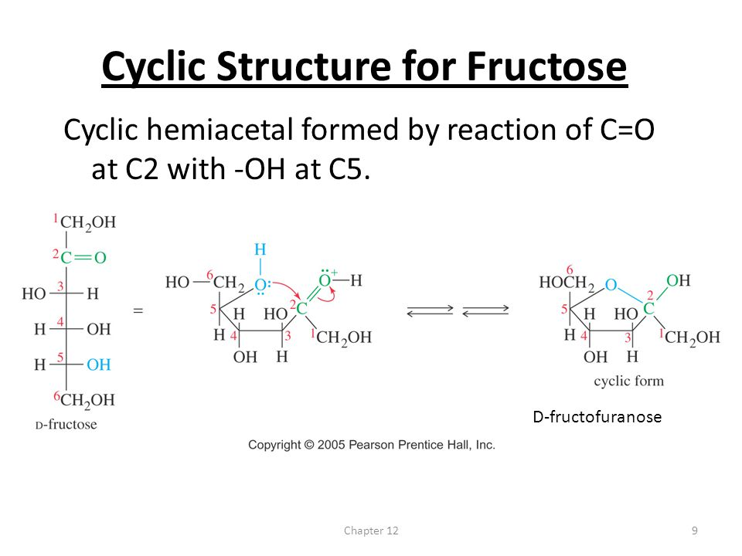

Slide 16
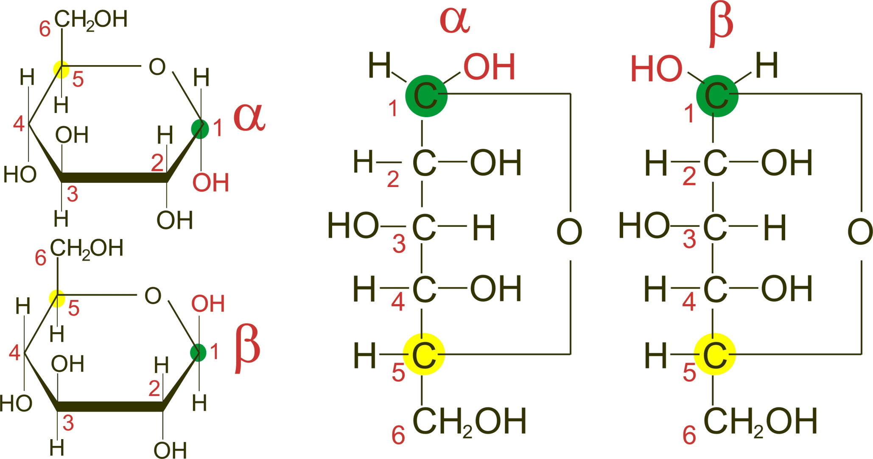

Slide 17
Derivative forms
เกิดจากปฏิกิริยาเคมีและเอนไซม์
เช่น sugar acids, sugar alcohols, deoxy sugars, sugar esters, amino sugars.

Slide 18
Sugar Acids
น้ำตาลที่มี anomeric carbon อิสระ สามารถรีดิวซ์สารอื่นได้ เช่น H₂O₂, ferricyanide, Cu²⁺
ตัวอย่างเช่น CuSO₄ ในด่าง ทำให้เกิดตะกอนสีแดงอิฐของ Cu₂O
น้ำตาลที่สามารถรีดิวซ์ได้ เรียกว่า reducing sugars

Slide 19
Sugar ALCOHOLS
เตรียมด้วยวิธีรีดิวซ์หมู่คาร์บอนิลด้วย NaBH₄
ตัวอย่างเช่น sorbitol, mannitol และ xylitol ใช้ในหมากฝรั่ง sugar free
glycerol และ myo-inositol เป็นองค์ประกอบของ lipids
ribitol เป็นองค์ประกอบของ flavin coenzymes

Slide 20
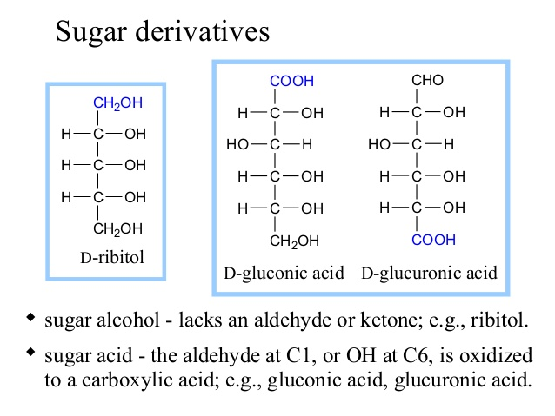

Slide 21
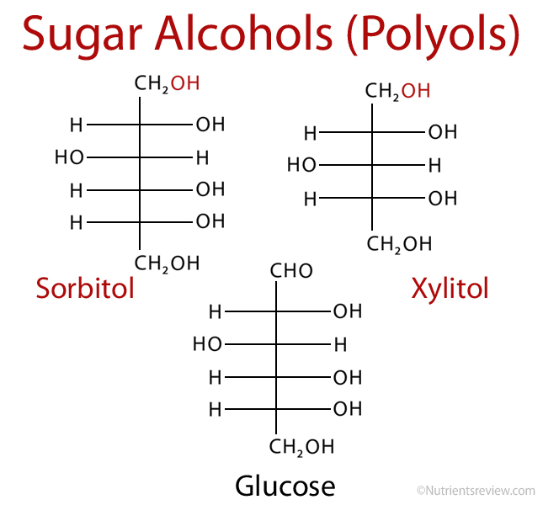

Slide 22
Deoxy sugars
หมู่ –OH ถูกแทนที่ด้วย -H
ตัวอย่างเช่น 2-deoxy-D-ribose เป็นองค์ประกอบของ DNA
L-fucose และ L-rhamnose เป็นองค์ประกอบของผนังเซลล์บางชนิด
น้ำตาล rhamnose เป็นองค์ประกอบของ ouabain ซึ่งเป็นสารพิษที่พบในเปลือกและรากของต้น ouabaio

Slide 23
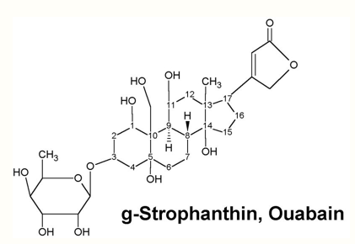

Slide 24
SUGAR ESTERS
Phosphate esters ของ glucose, fructose และน้ำตาล monosaccharide
อื่น ๆ เป็นสารตัวกลางในเมแทบอลิซึมที่สำคัญ

Slide 25
AMINO sugars
มีหมู่ –NH₂ แทนที่ –OH ที่คาร์บอน 2
ตัวอย่างเช่น D-glucosamine และ D-galactosamine
พบใน chitin ทำหน้าที่เป็น exoskeleton ของ crustaceans และแมลง
muramic acid และ neuraminic acid เป็นองค์ประกอบของ cell membrane ของสิ่งมีชีวิตชั้นสูงและผนังเซลล์แบคทีเรีย

Slide 26
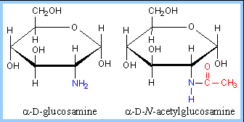

Slide 27
DIsaccharides
เป็น oligosaccharide ที่ง่ายที่สุด
เกิดจาก monosaccharide มาต่อกันด้วยพันธะ glycosidic
ที่พบมากในธรรมชาติคือ sucrose, maltose และ lactose

Slide 28
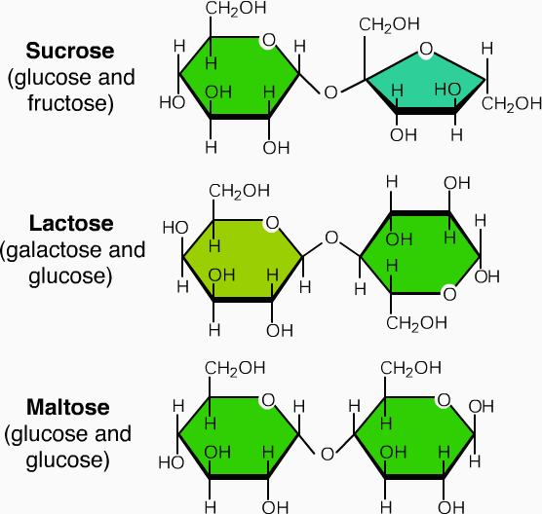

Slide 29
DIsaccharides
sucrose น้ำตาลทราย เป็น nonreducing sugar
maltose เกิดจากการย่อยแป้ง
lactose พบในน้ำนม

Slide 30
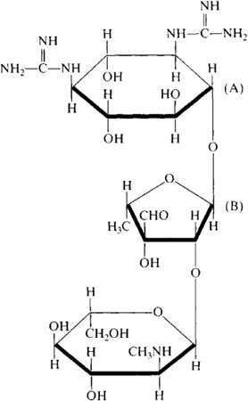
ยาปฏิชีวนะ (antibiotic)
บางชนิดมี oligosaccharide
เป็นองค์ประกอบ เช่น streptomycin

